Slide 1

AI 활용 보고서 작성 효율화 보고
진행 현황 및 향후 계획
제조DX | 2026. 10. 28

Slide 2
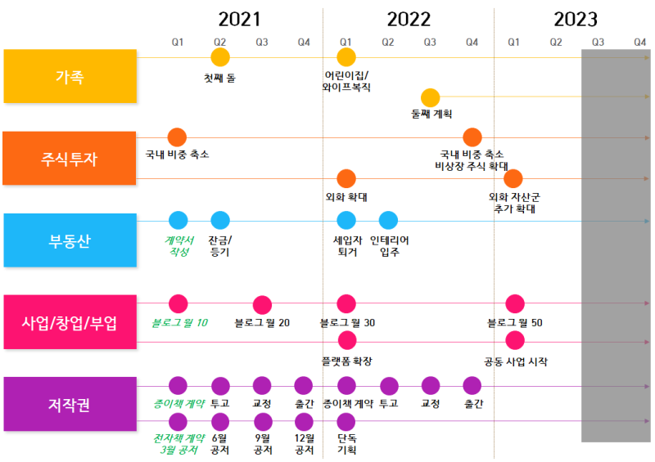
진행 현황 및 향후 계획
제조DX그룹.TASK명
지금까지 ~~를 했고, 최종 목푤르 위해서는 ~~해야한다.
진행 현황
지난 보고 대비 … 그전 보고 대비 차이점. 지난 보고에까지는 어떠한 기능까지 구현을 완료했었지만, ~~한 기능은 구현을 못했어.
이제는 ~~한 기능도 완료를 했고, 최종적으로는 ~~까지 할거야. (리마인드 차원으로 내용 설명)
오늘 보고에서는 PoC 진행 내용과 운영안에 대해서 말하겠다.
[해당 박스는 그룹장께 리마인트 차원으로 내용 설명할 것으로 글을 다듬어서 정리 필요]
마일스톤
마일스톤 : 그림으로 표현하고 싶어. MM/DD 에 뭘했고, MM/DD에 뭘했는지 등을 표현..
우측 이미지 참고해. Reference로 하고싶어
추가
검토사항
현재 개발 및 운영 인원과 지원 인원에 대해서 설명이 필요해.
개발
Task
지원 인원
Support
개발 및 운영
서버 지원
테스트 지원
Task 인원
앱 운영
업데이트
백업
사용자 지원
DAVINCI팀
서버 자원
OS
NAS
N/W
담당별 인원
개선 의견 제공
템플릿 고도화 지원
현시점 이재후, 우정주, 최문석, …
1/3
Notes:
핵심은 구성원별로 흩어져 있는 업무 기록을 한 곳에 표준화된 틀로 모으자는 것. 그러면 AI가 보고서 초안을 만들고, 기록은 팀의 자산으로 남음

Slide 3
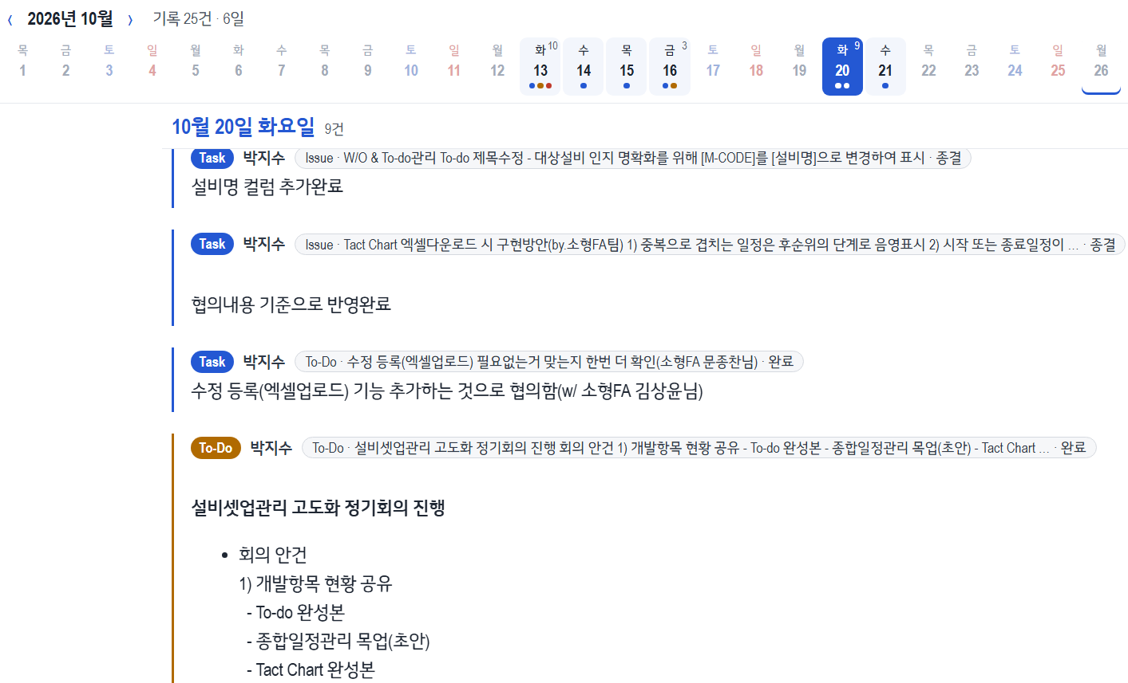
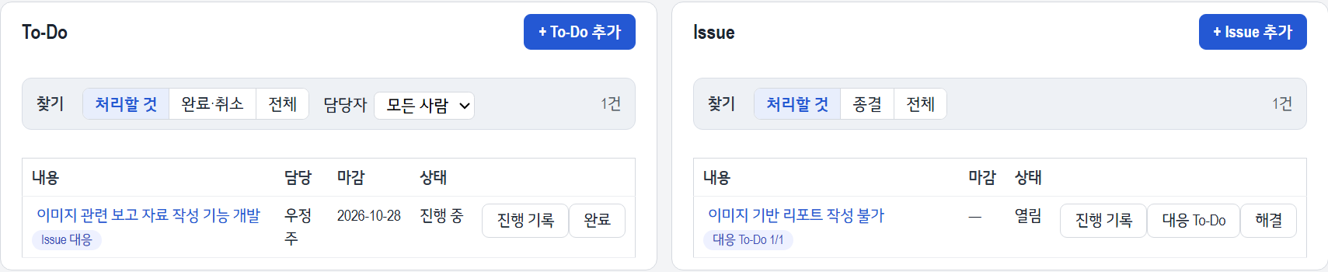
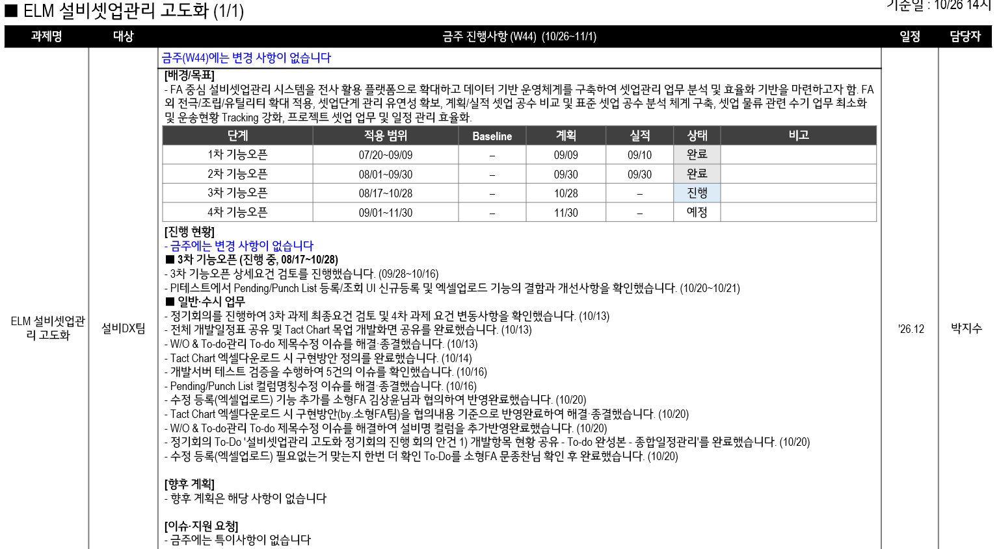
진행 현황 및 향후 계획 (1/2)
주간업무 작성
사용자 의견 반영해 기록 작성의 편의성·품질 지속 개선 중이며, DAVINCI 서버 운영 준비 및 실제 업무 효과 확인 예정입니다.
┗ 품질DX담당 4개팀 17명 PoC 진행 중 (10/15~)
사용 흐름
주요 내용
① 업무 기록
② To-Do·이슈 추적
1
과제별로 날짜순 이어 쓰기
1
완료하면 그날 업무 기록 자동 생성
2
이슈 → 대응 할 일 → 완료까지 연결
2
할 일·이슈·표를 한 곳에 기록
③ 주간업무·팀장 요약
해당 웹에서 진행한 PoC 주요 내용에 대해서 정리
1,2,3번에 대한 기능 및 주요 내용 설명.
1
기록을 AI가 요약해 PPT 작성
2
수치·일정·지연은 규칙으로 검사
1/3
Notes:
핵심은 구성원별로 흩어져 있는 업무 기록을 한 곳에 표준화된 틀로 모으자는 것. 그러면 AI가 보고서 초안을 만들고, 기록은 팀의 자산으로 남음

Slide 4
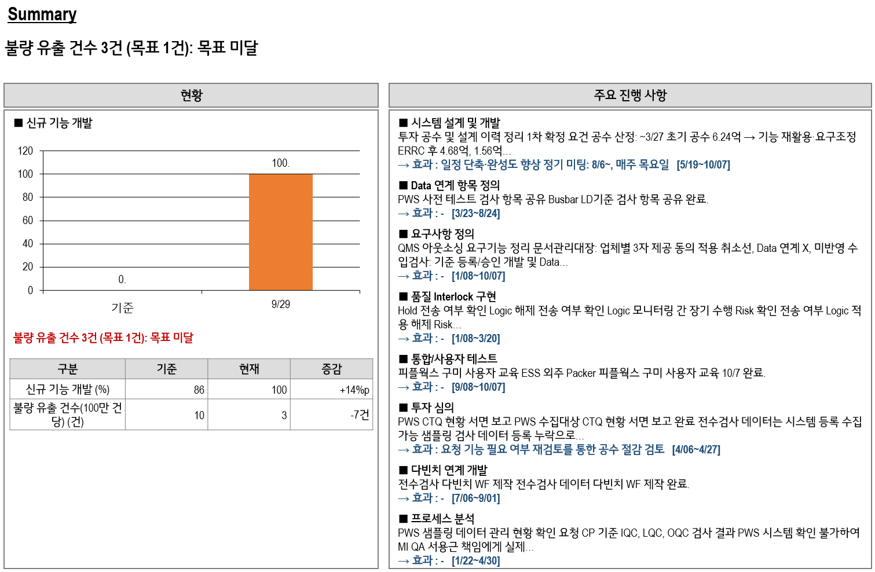
진행 현황 및 향후 계획 (2/2)
주간업무 작성
Xxx
④ 완료·분석 보고
구현
1
업무 기록에서 완료·분석 보고 생성
일단 위의 그림/이미지를 크게 하고,
해당 4번 완료 및 분석 보고서 만드는 목적을 작성 (범용성, 확장성에 대해서 언급하면서), 그리고 4번의 주요 기능을 정리 (예를 들어서, 각 템플릿을 넣으면 거기에 맞게 나온다는 식으로?)
1/3
Notes:
핵심은 구성원별로 흩어져 있는 업무 기록을 한 곳에 표준화된 틀로 모으자는 것. 그러면 AI가 보고서 초안을 만들고, 기록은 팀의 자산으로 남음

Slide 5
시스템 구성 및 운영
제조DX그룹
업무 기록은 사내망 안에서만 저장·AI 요약(EXAONE)되며, 2TB 저장 공간으로 200명 기준 약 2.8년 적재가 가능합니다.
시스템 구성
사내 서버
DAVINCI Sandbox
기록 입력
Xx/xx 자 할당
2
사내 AI
(EXAONE)
1
CPU 8코어 / RAM 32GB
AI 요약
요청
구성원
(사내망)
브라우저로 접속
데이터 저장소
업무 기록 · 첨부 · 보고서
3
4
백업 보관함
(NAS)
보고서
내려받기(PPT)
DISK 2TB
백업
2TB · 1년 보관
서버에서 ppt 만드는거 이미지를 추가
데이터 저장 용량
- 저장 공간 2TB로 약 2.8년 간 데이터 적재 가능
- 생성 보고서는 기본 백업에서 제외
월 Worklog 용량(인당) | 300MB (JSON / 이미지 / CSV / PPT)
200명 월·연 | 월 60GB · 연 약 720GB
저장 공간 (SSD) | 약 2.8년 (2TB / 720GB)
백업 1회 | DB + 첨부 전체 복사
산출 근거 1) : PoC 기간 데이터 용량 분석해봤을 때
3/3
Notes:
핵심은 구성원별로 흩어져 있는 업무 기록을 한 곳에 표준화된 틀로 모으자는 것. 그러면 AI가 보고서 초안을 만들고, 기록은 팀의 자산으로 남음

Slide 6
보조. VoE List
제조DX그룹
PoC VoE 16건(사용성·기능 요청 10건, 결함 3건 등)은 모두 조치했으며,
주요 VoE 였던 ‘주간업무 전용·매일 작성’ 인식과 반복 입력·오기록 위험은 과제별 이어 쓰기·표 기록·입력 자동화로 개선했습니다.
# | 원문(요지) | 유형 | 조치(근거)
1 | 프로젝트 등록이 안 된다는 문의 — 원인은 첫 화면에서 ‘내 이름’을 고르지 않은 것. 이름을 안 고르면 등록 버튼을 막아 달라는 제안 | 사용성(혼동) | 이름을 고르지 않으면 화면 위와 입력창에 “내 이름을 먼저 고르세요” 안내 표시. 등록 버튼 자체를 막는 것은 일부 화면만 적용
2 | 첫 화면에 모든 사람의 기록이 보여 불편 | 사용성 | 첫 화면 기본값을 ‘내가 쓴 기록’으로 변경
3 | 주간보고 표는 매주 숫자만 바뀌는데 매번 새로 그려야 함 | 기능 요청 | 같은 표를 주마다 새 버전으로 이어 쓰는 ‘표(Sheet) 기록’ 추가. 지난주 대비 바뀐 칸 자동 표시
4 | 추진일정과 기록·할 일이 자동으로 연결되면 좋겠다는 요청 | 이미 있는데 못 찾음 | 기존 기능으로 해결. 이후 기록에서 할 일을 바로 등록하는 연결 추가
5 | 주간 단위로 보니 기간 선택에 “이전주/이번주/다음주 버튼”이 있으면 좋겠음 | 사용성 | 보고자료 화면에 ‘이전 주 · 이번 주 · 다음 주’ 버튼 있음
6 | 화면의 체크박스 줄이 어긋나 보임 | 결함(화면) | 화면의 체크박스 줄 얼라인 완료
7 | 업데이트 직후 예전 기록이 안 보인다는 문의 | 결함 (업데이트 직후 혼선) | 현장에서 새로고침 안내로 해결. 예전에 고른 이름이 남아 생기던 문제는 자동 정리되도록 변경
8 | 기록 작성 날짜가 “2026-10-20으로 고정”되어 오늘 날짜로 바뀌지 않음 | 결함 | 입력창을 새로 열 때마다 오늘 날짜로 시작하도록 수정
9 | 예시 문구가 계속 다시 나타나 “일일이 지워야” 함. | 사용성(입력 부담) | 본문을 누르면 예시 문장은 지워지고 제목·항목 틀만 남도록 변경
10 | 입력 화면이 주간보고용 같아, 과제마다 다른 양식을 쓰고 싶다는 의견 | 범위·양식 | 분석·표 입력 양식 추가, 완료 보고 등 담당별 보고서 양식을 별도 메뉴로 추가
11 | 기록에 쓸 수 있는 항목이 적고, HTML·XML 등 다양한 파일을 첨부하고 싶음 | 기능 요청 | 파일 형식 제한 없이 첨부 가능. 기록 종류에 ‘Lesson Learned’ 추가
12 | 할 일 창이 작성일 기준이라 불편 — 마감일 기준으로 보고 싶음 | 사용성 | 할 일에 마감일 입력·목록에 마감일 표시.
13 | 추진일정 변경을 기록 화면에서 바로 하면 좋겠다는 검토 요청 | 기능 요청 | 추진일정은 프로젝트 정보 화면에서 수정
14 | 과거에 쓴 기록과 이어서 보고 싶음(추진일정의 흐름이 이어지게) | 기능 요청 | 프로젝트별로 기록이 날짜순으로 이어지는 화면으로 변경. 보고서는 단계별로 지난 이력을 이어서 요약
15 | 지난 기록을 찾는 검색 기능이 필요함 | 기능 요청 | 작성자·기록 종류·기간·글자로 찾는 기능 제공
16 | “일단위 작성이 필수”라는 오해가 많음 — 달력 화면 때문에 매일 써야 하고 감시받는다고 느낌 | 인식(채택 위험) | 달력 중심 화면을 프로젝트 단위로 이어 쓰는 화면으로 교체
유첨 1/1
Notes:
핵심은 구성원별로 흩어져 있는 업무 기록을 한 곳에 표준화된 틀로 모으자는 것. 그러면 AI가 보고서 초안을 만들고, 기록은 팀의 자산으로 남음

Slide 7
AI 활용 보고서 작성 효율화 검토안 보고
보고 Summary
AI Readable 현상 파악
구현 방안
Worklog 사용방법
제조DX | 2026. 10. 8

Slide 8
1. 보고 Summary
제조DX그룹
본 과제는 개인별로 분산 관리하는 업무 정보를 표준화하고, AI Agent로 보고서 작성의 효율성을 높이고자 추진하였습니다.
업무 이력을 축적하여 재사용 가능한 지식 자산으로 관리하는 것이 목표입니다.
현재 구성원들은 PPT, Notepad, Excel 등 서로 다른 도구와 작성 방식을 사용해 프로젝트별 이력 추적과 지식 재활용에 한계가 있습니다. 보고 구조와 작성 역량의 차이로 실무자는 재구성과 편집을 반복하고, 관리자는 핵심 내용 파악과 의사결정에 추가 시간을 들입니다. 다만, 모든 구성원에게 동일한 작성 방식과 양식을 적용하는 데에는 현실적인 어려움이 있습니다.
이 점을 개선하기 위해서 웹 서비스 기반으로 업무 이력을 표준 Format으로 작성하고,
배경 / 목적 / 추진일정 / 진행업무 / 향후계획 / 이슈 등 주요 정보를 구조화 하여 단일 정보원으로 관리해 나아가면,
AI가 정보의 의미와 맥락을 해석해서 활용할 수 있는 AI Readable 형태로의 정보로 관리 될 수 있습니다.
축적된 정보는 누적 업무와 금주 입력 내용을 반영한 주간 업무 초안과 프로젝트별 누적 이력에 기반한 보고자료 생성에 활용 가능하며, 실무자가 생성된 초안과 보고자료를 검토·승인한 후 확정할 수 있습니다.
업무 정보를 일관된 구조로 축적하고 다양한 보고자료에 재사용하는 것이 본 과제의 핵심입니다.
1/4
Notes:
핵심은 구성원별로 흩어져 있는 업무 기록을 한 곳에 표준화된 틀로 모으자는 것. 그러면 AI가 보고서 초안을 만들고, 기록은 팀의 자산으로 남음

Slide 9
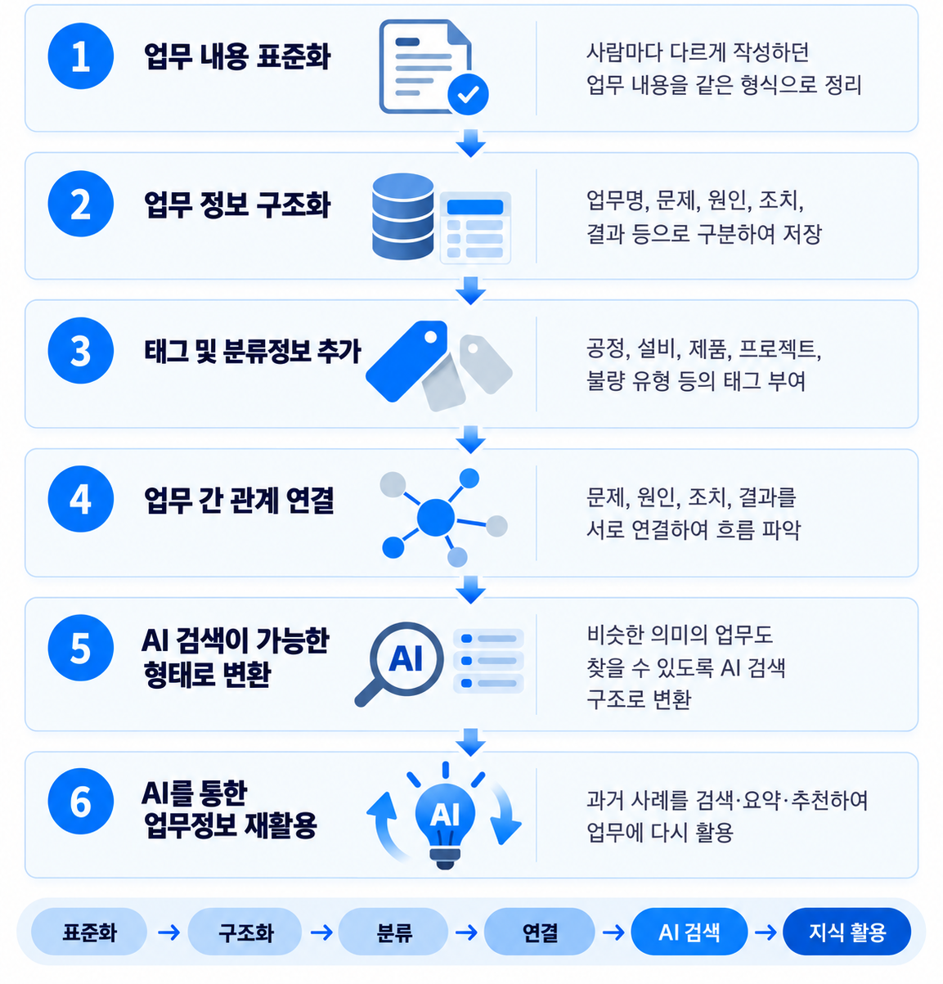
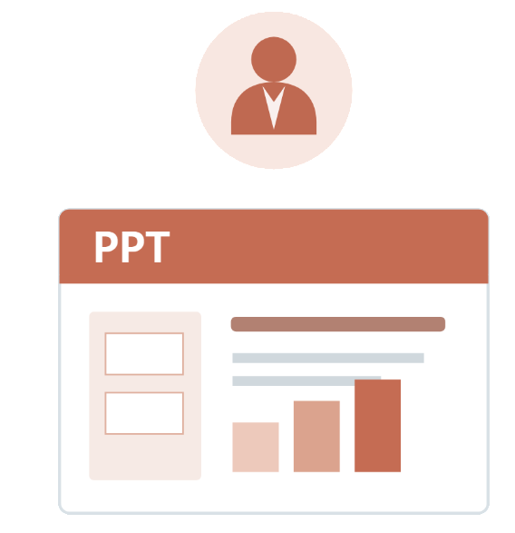
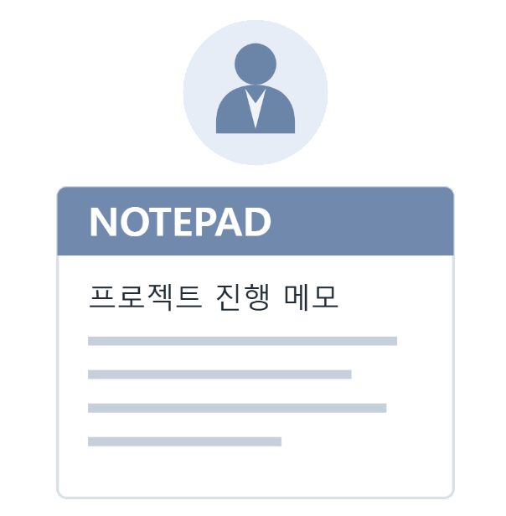
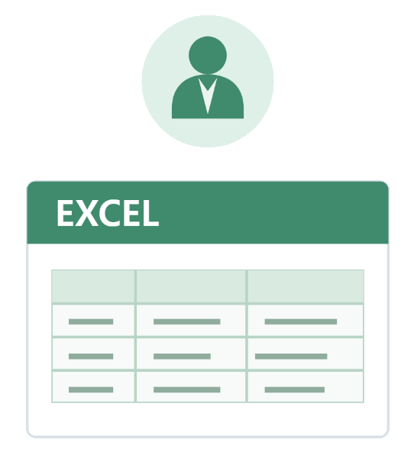

2. AI Readable 현상 파악
제조DX그룹
AI Readable 한 문서를 설계 하기 위한 방법론이 6단계가 있으며 핵심은 표준화 →구조화 →분류 →연결 →AI 검색 형태 → 재활용 입니다.
다만, 모든 구성원에게 동일한 작성 방식과 양식을 적용하는 데에는 현실적인 어려움이 있습니다.
AI Readable 정의
현 상황
  □ AI Readable 문서 설계 방법론
  ○ 업무 정보를 AI가 이해하고 검색 및 재활용 할 수 있도록 만드는 6단계
  -. 출처 : Source: Google Cloud, RAG & Vector Search Architecture, 2025
□ PPT vs Markdown 비교
○ PPT : 시각적 배치 중심 (Human Readable)
-. 텍스트 추출 가능하나, 읽기 순서와 도형 간 계층 구조화 가 되어있지 않음
○ Markdown : 텍스트 구조 중심 (AI Readable)
-. 제목/목록/표 구조가 명시적이어서 문서 분할/검색/요약에 활용하기 용이
  PPT
  Mark Down
업무 기록
# 업무 기록
목적
## 목적
결과
## 결과
검증 완료
###검증 완료
  □ 개인 별 업무 작성 방식 및 관리체계 상이
  . 개인별 상이한 Tool을 활용하여 업무 내용 관리하며, 로컬 폴더에
  저장하여 이력관리 및 업무 간 관계 연결 어려움이 있음
  A책임
  B팀장
  C사원
  로컬 폴더
  로컬 폴더
  로컬 폴더
2/4
Notes:
그룹장님 지시 이후로 멤버들과 토론을 진행했고, AI Readable 한 업무 기록을 만드는게 출발점. 이에 현재 작성되고있는 PPT의 양식이 AI Readable 하냐라는 것에 그렇지 않다라는 판단. 사람은 읽어도 AI는 못읽음.
(좌측) AI가 업무 정보를 이해하고 다시 쓰려면 6단계가 필요 (구글 클라우드 자료 참고). 앞단계인 업무 정보의 표준화와 구조화가 안되어있음
(우측) 같은 내용이라도 PPT는 보기 좋게 배치. 그래서 AI가 글을 뽑을 때 구조 계층화가 어려움. 마크다운은 제목,소제목,목록이 표시된 문서로 AI가 바로 알아봄
또한, 직급별 구성원이 각자 다른 도구로 쓰고 각자 PC 폴더에 저장함. 그러니 이력이 끊기고, 업무끼리 연결도 안됨
다만, 모든 구성원에게 똑같은 양식을 강요하는 건 현실적으로 어려움. 그래서 저희는 틀은 고정하고, 내용은 자유롭게 쓰는 방식으로

Slide 10
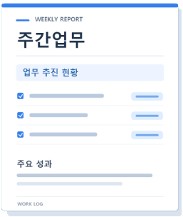



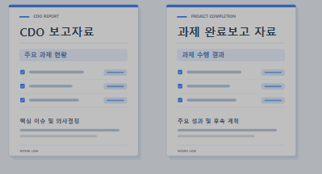
3. 구현 방안
제조DX그룹
개인별로 상이한 업무 작성 방식으로 발생하는 수작업 취합과 반복적인 보고서 작성의 비효율을 줄이고자 합니다. 이를 위해 사용자는 웹 기반 Work Log¹⁾에서 표준 Format으로 업무를 작성하고, 업무이력을 One Source로 관리하고 EXAONE 연계를 통해 업무 요약 및 PPT 보고서 생성을 자동화하는 구조로 구성하고자 합니다.
USER (Input)
SERVER
보고서 (Output)
USER
보고자료

WORKLOG (웹)
One Source
(DB)
보고서 Agent
(EXAONE API)
_
WorkLog
및 보고서
작성 /요청
WorkLog
프로젝트
정보 적재
WorkLog
프로젝트
데이터 I/F
PPT
보고자료
출력
표준 Format 작성
AI Readable
업무이력 저장
AI Agent 기반
보고자료 자동생성
1
2
3
3
4
WorkLog 작성
프로젝트 관리
업무일지 저장
프로젝트 정보 저장
WorkLog 분석 및 요약
프로젝트 데이터 가공
AI 작업 요청 및 결과 처리
요약 데이터 기반 PPT 생성
템플릿 기반 자동 보고서 제작
생성된 PPT 파일 저장
추후 구현
¹⁾ Work Log : 프로젝트, 일상 업무 등에 대한 진행현황, 향후계획, 이슈를 기록
3/4
Notes:
웹에 쓰면 PPT가 나오는 구조를 구현했습니다.
사용자가 웹에 기록
기록과 과제 정보는 DB에 저장 (One source 형태. AI가 읽을 수 있는 형태로 저장)
보고서를 요청하면 엑사원이 일지를 읽고 요약
요약한 내용은 회사 템플릿에 넣어 PPT를 생성
각종 보고자료들은 다음 단계로 구현할 에정으로, 같은 DB를 쓰니 PPT 양식만 추가하면 됨

Slide 11
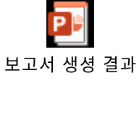
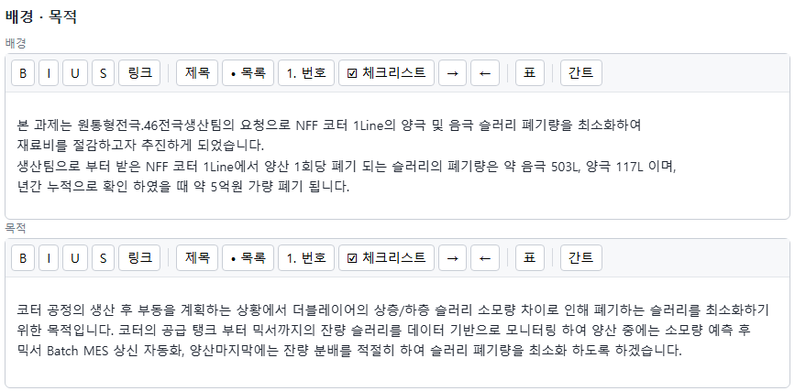
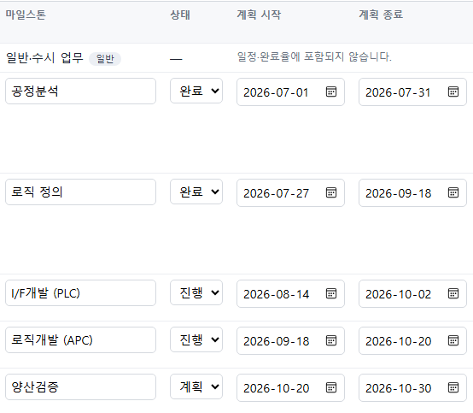
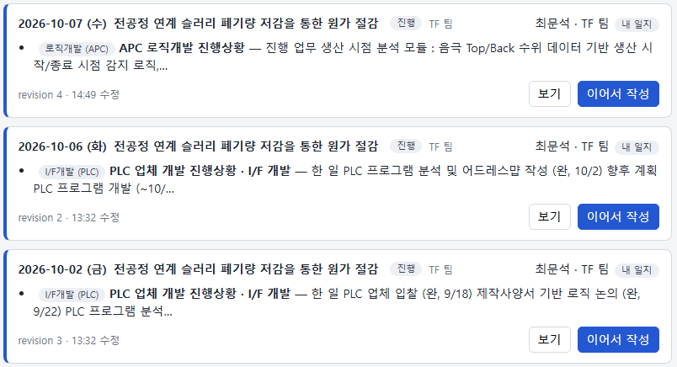
4. Worklog 사용방법
제조DX그룹
환경에서 표준화된 양식으로 프로젝트 착수 정보(배경·목적·일정)를 입력하고, 구성원은 진행한 업무 내용을 기록합니다.
WorkLog
프로젝트 정보
업무 이력
프로젝트 착수 시 배경·목적과 추진 일정을 명확히 설정 및 관리
개인별로 프로젝트 진행하며 업무 내용을 자유롭게 작성 및 이력관리
  ○ 배경/목적
  ○ 업무내용
배경
# 진행 업무
## 수위 데이터 기반 위상 분석 모듈 : 탱크별 공급주기, 공급/정지 SV, Top,Back 코팅
소모속도 추정 (완, 10/7)
# 향후 계획
## 배관용량차이 계산 함수 개발 (~10/8)
Top,Back 배관 용적 만큼 SV를 보상하는 보정 개발
## 코팅 속도 차이 계산 함수 개발 (~10/8)
저장 탱크 고갈시점에 Top,Back 슬러리 잔량을 소모 속도비에 비례하도록 보정 개발
# 이슈
## PLC 현장 검증 완료 뒤 검증 서버에서 APC 기반 적용 Test (10/20~)
본 과제는 원통형전극.46전극생산팀의 요청으로 NFF 코터 1Line의 양극 및 음극 슬러리 폐기량을 최소화하여 재료비를 절감하고자 추진하게 되었습니다.
목적
코터 공정의 생산 후 부동을 계획하는 상황에서 더블레이어의 상층/하층 슬러리 소모량 차이로 인해 폐기하는 슬러리를 최소화
하기 위한 목적입니다.
  ○ 추진일정
  ○ 이력관리
2026-10-07 (수)
일자별
이력 적재
2026-10-06 (화)
2026-10-02 (금)
¹⁾ Work Log : 프로젝트, 일상 업무 등에 대한 진행현황, 향후계획, 이슈를 기록
4/4
Notes:
프로젝트 시작 시 정보(배경,목적,일정)을 한번 입력하고, 업무 일지는 기록

